Slide 1

DEEPRACER
期末報告
4110053037王盈穎
4109053049張康磊

Slide 2
ALOGORITHM

Slide 3
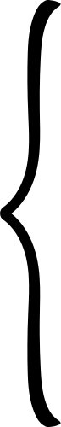
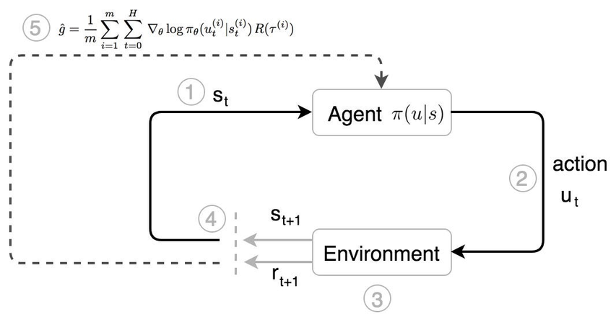
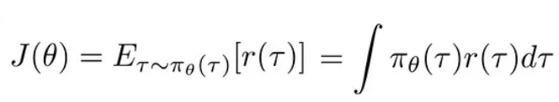
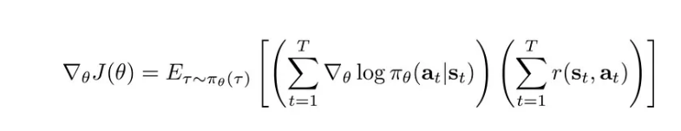
POLICY GRADIENT(PG)
policy-based method概念
On-policy
透過神經網路計算，算出每一步action在該state時，會執行該action的機率。
離散行動:得出各項action機率
連續行動:得出平均數及標準差
概念圖
目標
使得每回合獲得的reward最大
加上PG調整模型
圖源:https://jonathan-hui.medium.com/rl-policy-gradients-explained-9b13b688b146

Slide 4
01
改寫PG方法
PROXIMAL POLICY OPTIMIZATION
(PPO)
改寫目標函數
ON POLICY -> OFF POLICY
02
核心思想
降低所需樣本數
保證新策略與舊策略不會差異太大的前提下，尋找一個性能更好
的策略。
03
優/缺點
優點:穩定性強，計算效率高，適用性廣泛
缺點:超參數敏感(lr,更新步數)，探索性不高

Slide 5
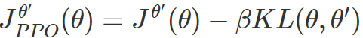
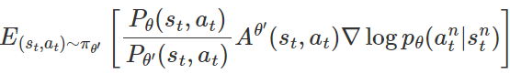
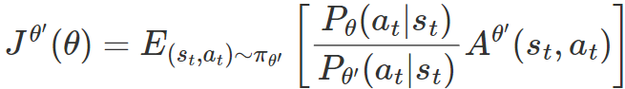
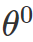
PPO
OFF-POLICY
Baseline
IMPORTANCE SAMPLING(IS):
KL Divergence:衡量兩個概率分佈之間的差異
當沒有辦法從 p(X) 當中做抽樣，有一個折衷的方法是從另一個 q(X) 分配抽樣
Baseline
Off-policy
要最佳化的參數
實際與環境互動
ALGORITHM
1:初始化policy的參數
2:使用 與環境互動，依據獲得的狀態行動計算Advantage Function，訓練θ
3:動態更新delta

Slide 6
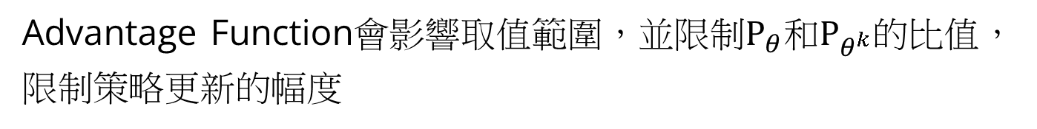
PPO2
ADVANTAGE FUNCTION
Advantage Function會影響取值範圍，並限制$P_{θ}$和$P_{θ^{k}}$的比值，限制策略更新的幅度
和PPO相比
減少了對KL散度精確計算的需要，提高了計算效率

Slide 7
IMPLEMENT

Slide 8
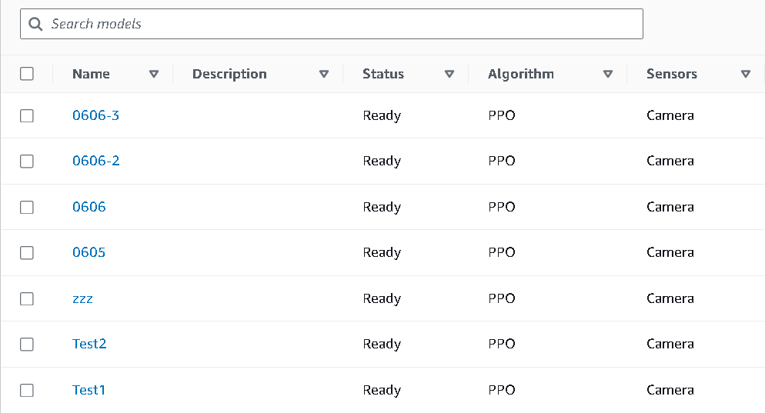
MODEL DEMOSTRATION

Slide 9
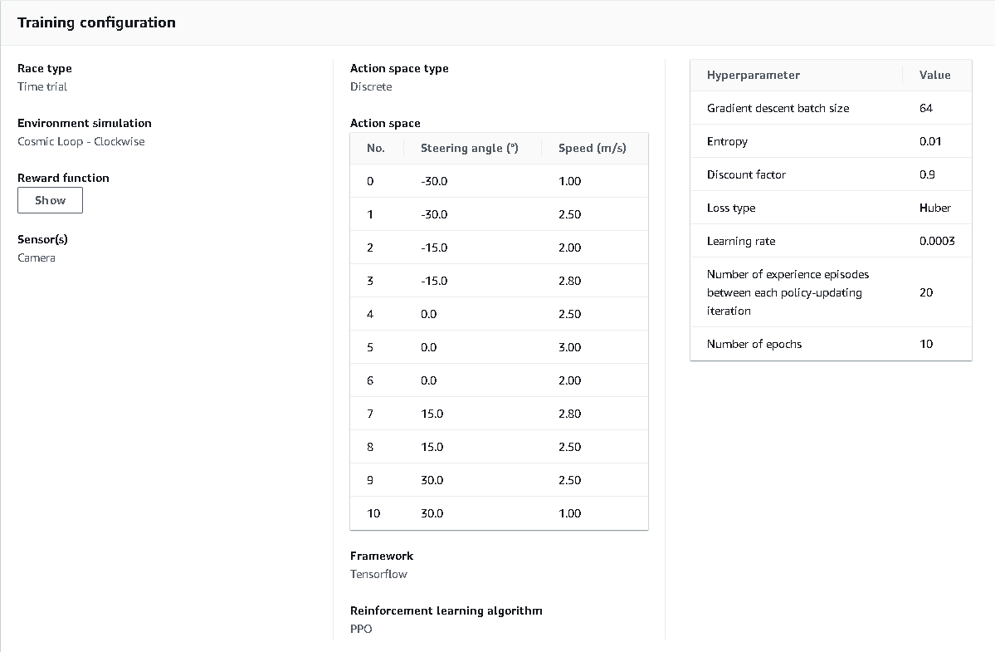
PARAMETERS
選擇離散行動空間，並將預設的行動增加，以增加車體在選擇行動方面的靈活度。
同時，也將轉向角度較大的行動速度調低，以便進行大幅度的轉向。

Slide 10
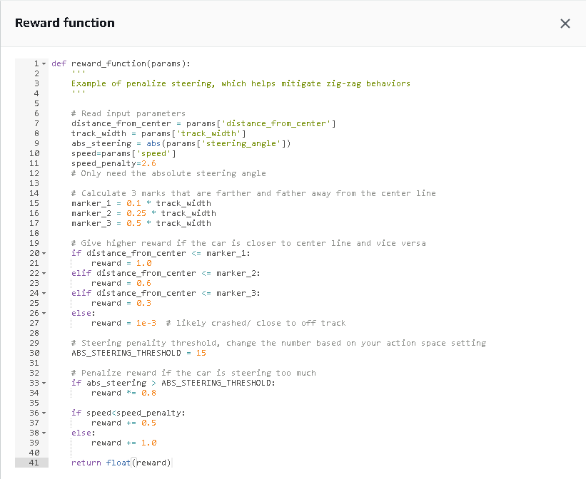


根據example:Time trial - prevent zig-zag下去做修改
增加速度變數和定義速度懲罰標準
調整車體在離道路中線分別距離的reward以增加探索性
定義條件以讓車速傾向較高速行駛

Slide 11
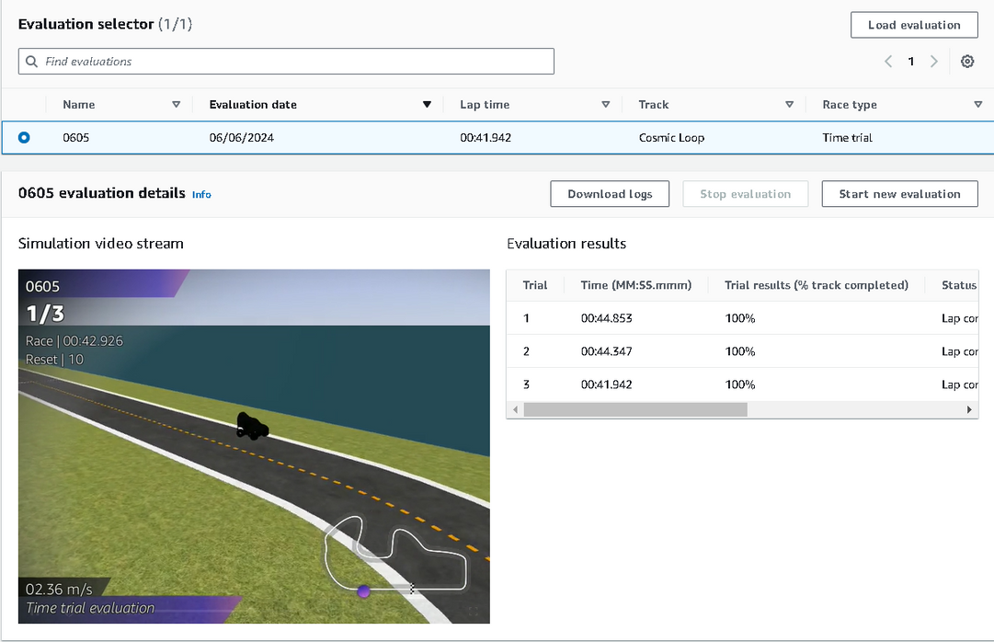
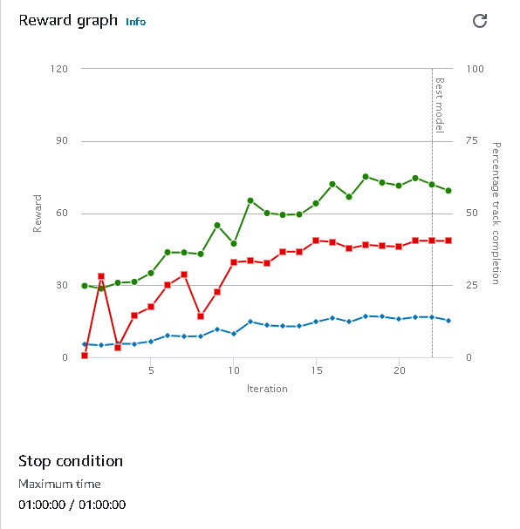
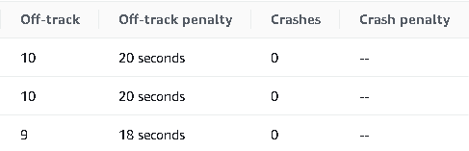
EVALUATION
脫軌次數過多，嘗試在轉彎角度大的行動再次降低速度，並將速度懲罰標準調低，以讓車體在轉彎處能更好地過彎。

Slide 12

SECOND TRY
將轉向角度大的行動速度調低

Slide 13
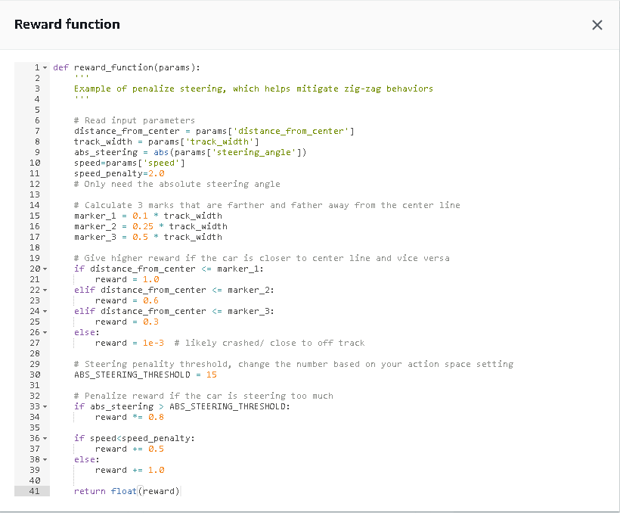
根據example:Time trial - prevent zig-zag下去做修改
調低速度懲罰標準

Slide 14
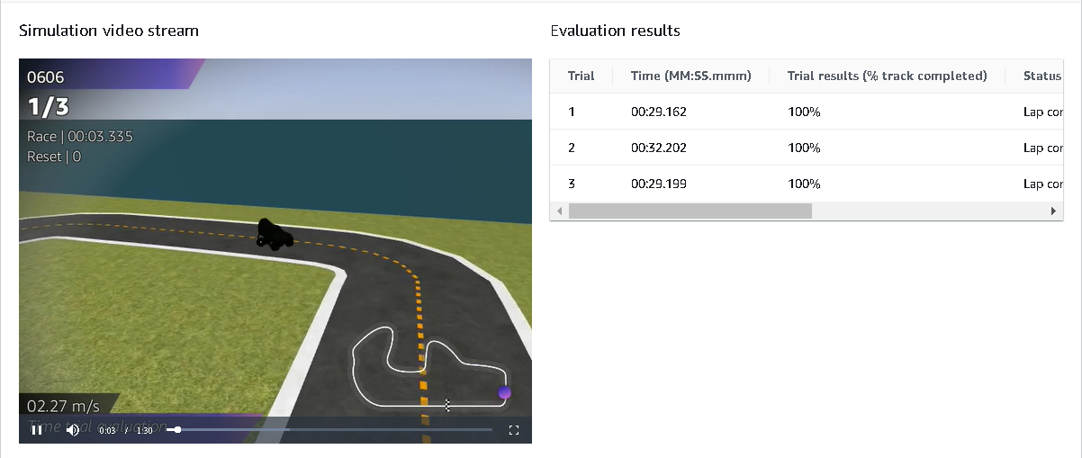
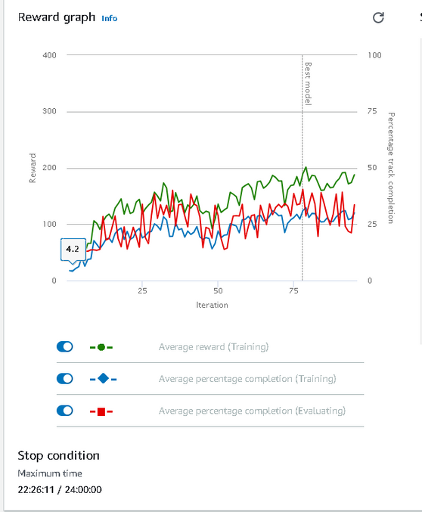
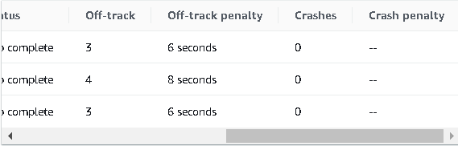
EVALUATION
這次嘗試以更長的時間訓練，但看起來影響不算太大，不過參數和reward function的調整有達到不錯的效果。
脫軌次數減少

Slide 15
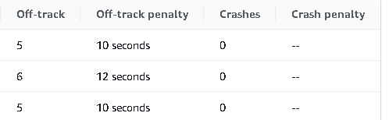
DEVELOPEMENT
後續嘗試把轉彎速度再降低一些，但反而花了更長的時間。
脫軌次數也上升了

Slide 16
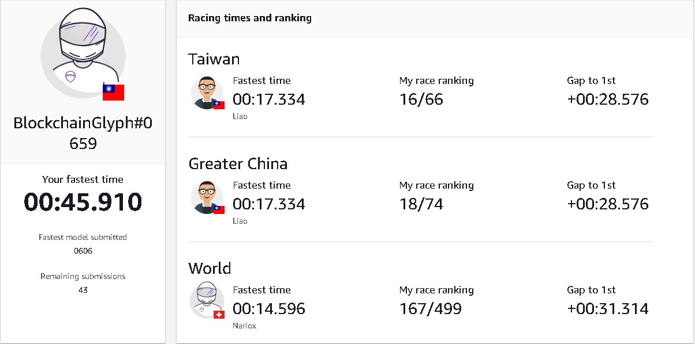
FINAL RESULT

Slide 17
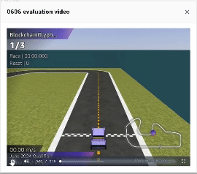
FINAL RESULT

Slide 18

THANK YOU
參考網址
https://hackmd.io/@shaoeChen/Bywb8YLKS/https%3A%2F%2Fhackmd.io%2F%40shaoeChen%2FSyez2AmFr
www.reallygreatsite.com

